Slide 1
OPC_000 プログラム実装問題
プログラミングサークル

Slide 2
a.

Slide 3
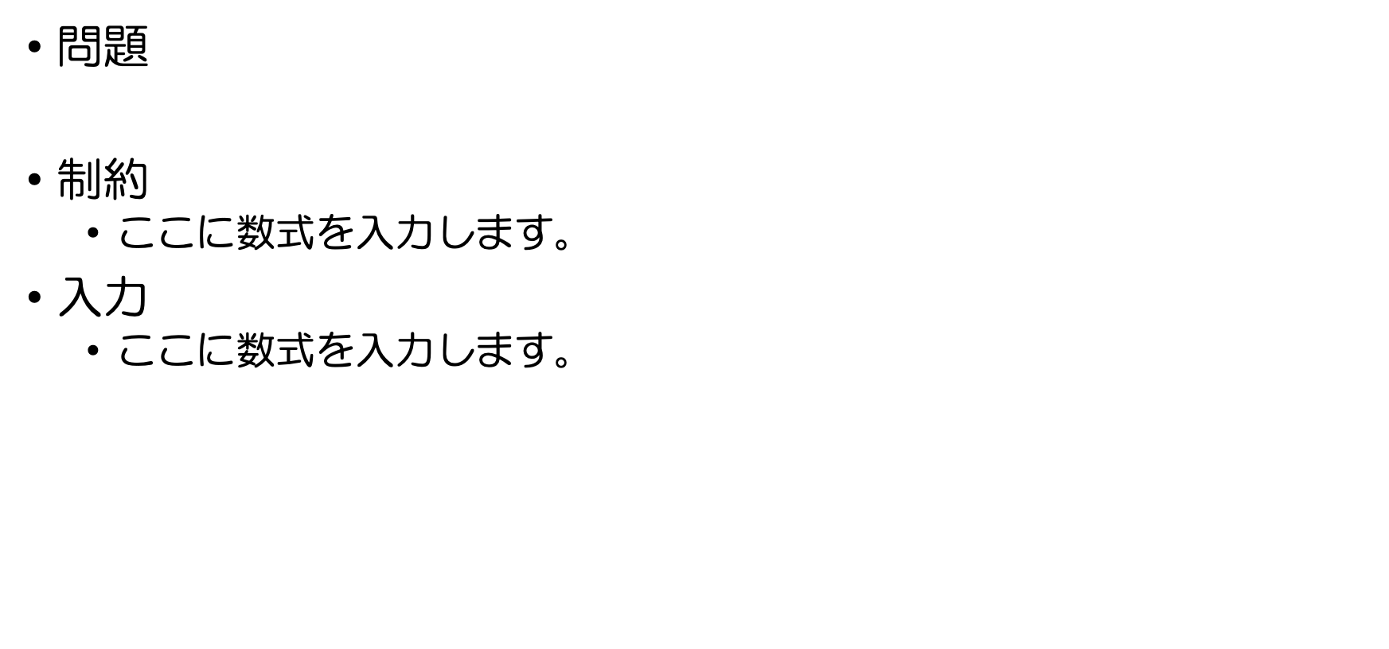
a.
問題
制約
入力

Slide 4
a.
出力
実行例1
入力
出力
実行例2
入力
出力

Slide 5
[ヒント]

Slide 6
[ヒント]標準入出力
出力
文字列の出力(C++)
#include <bits/stdc++.h> using namespace std; int main() { string N; cin >> N; //endlは改行 cout << N << endl; //coutにNとendlを押し込む感じ return 0; }

Slide 7
b.

Slide 8
b.
問題
制約
入力

Slide 9
b.
出力
実行例1
入力
出力
実行例2
入力
出力

Slide 10
c.

Slide 11
c.
問題
制約
入力

Slide 12
c.
出力
実行例1
入力
出力
実行例2
入力
出力

Slide 13
d.

Slide 14
d.
問題
制約
入力

Slide 15
d.
出力
実行例1
入力
出力
実行例2
入力
出力

Slide 16
Ex. Twitter向け

Slide 17
Ex_a.

Slide 18
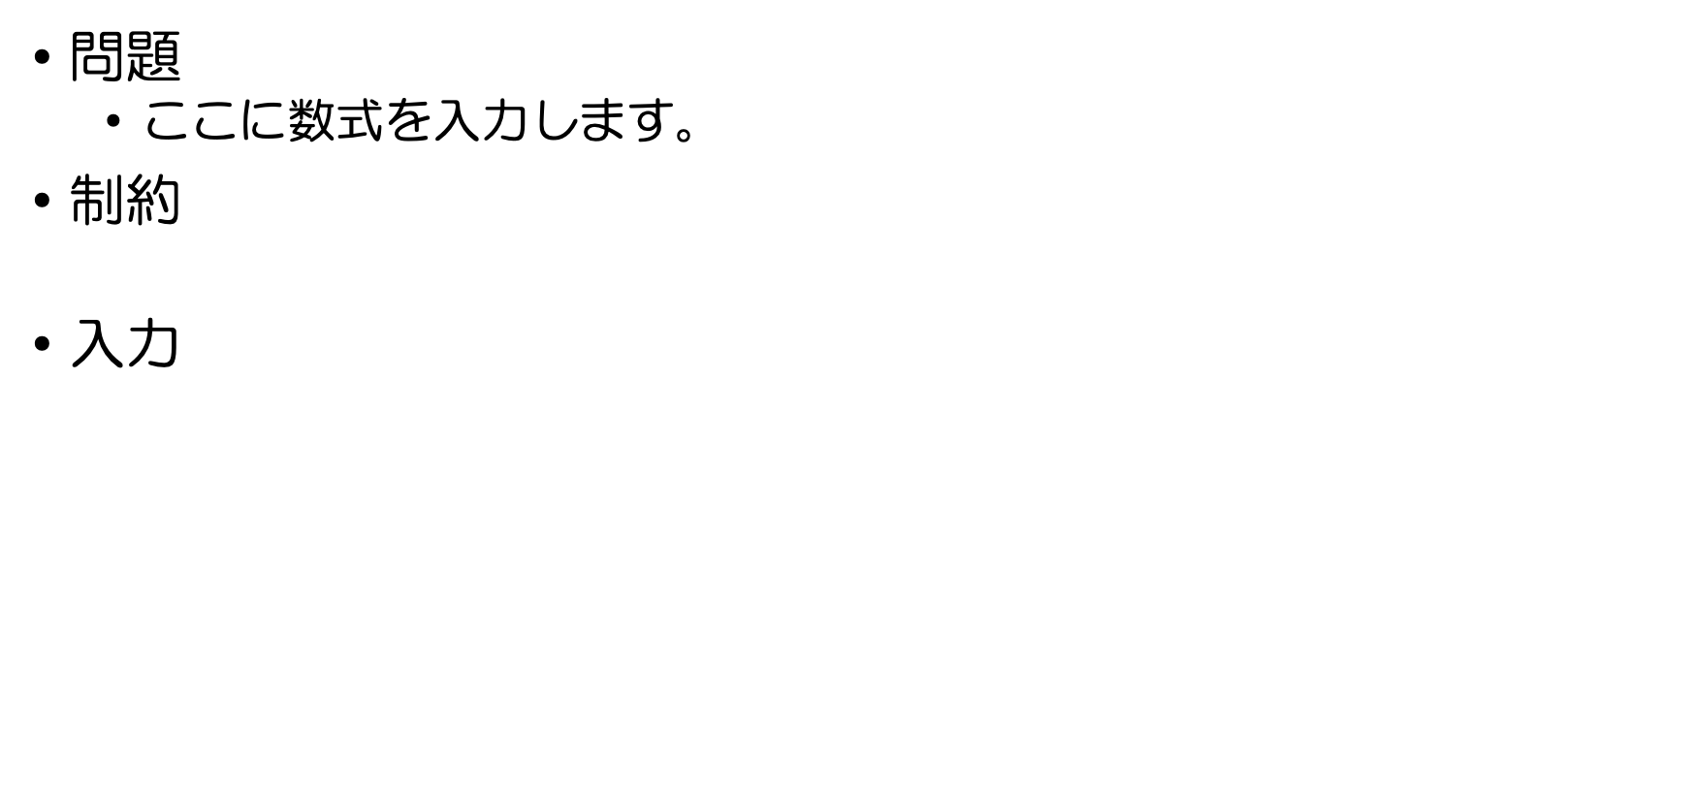
Ex_a.
問題
制約
入力

Slide 19
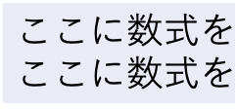

Ex_a.
出力
( )
実行例１
入力
出力

Slide 20

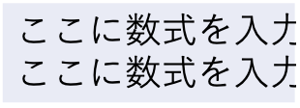
Ex_a.
実行例2
入力
出力

Slide 21
Ex_b.

Slide 22
Ex_b.
問題
制約
入力

Slide 23
Ex_b.
出力
( )
実行例１
入力
出力

Slide 24
Ex_b.
実行例2
入力
出力

Slide 25
表記について

Slide 26
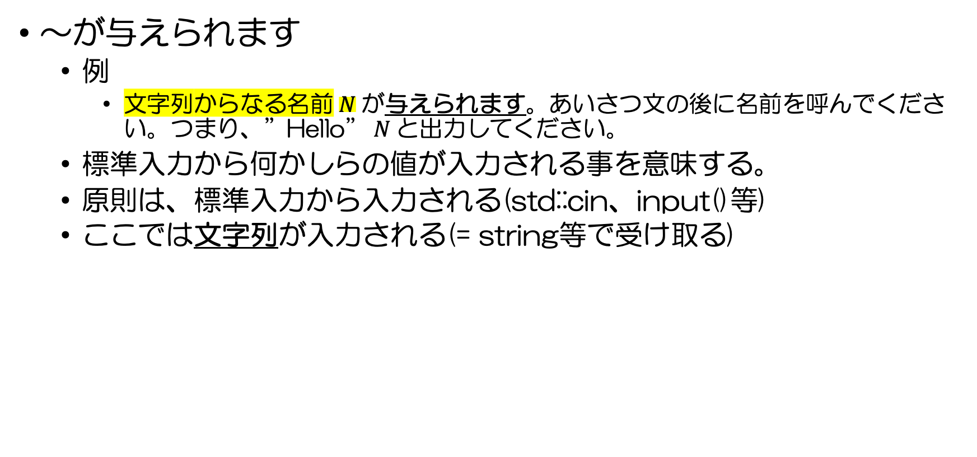
表記について
〜が与えられます
例
文字列からなる名前$N が$与えられます。あいさつ文の後に名前を呼んでください。つまり、”Hello”$N$と出力してください。
標準入力から何かしらの値が入力される事を意味する。
原則は、標準入力から入力される(std::cin、input()等)
ここでは文字列が入力される(= string等で受け取る)

Slide 27
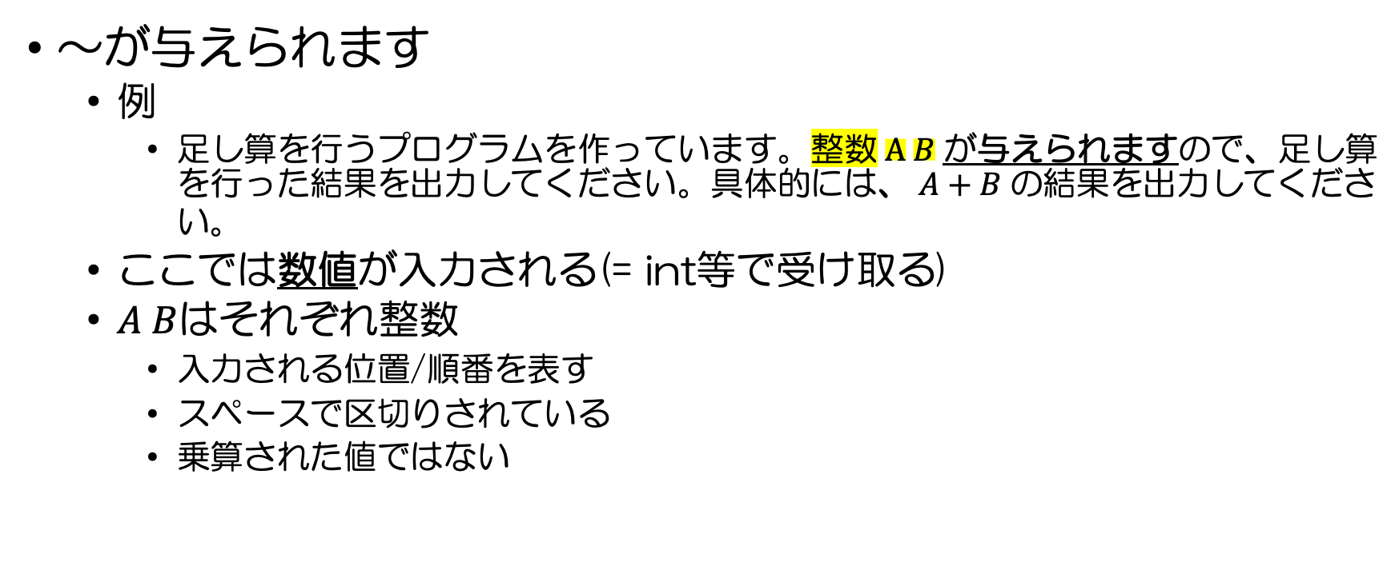
表記について
〜が与えられます
例
足し算を行うプログラムを作っています。整数$A B$が与えられますので、足し算を行った結果を出力してください。具体的には、$A+B$の結果を出力してください。
ここでは数値が入力される(= int等で受け取る)
$A B$はそれぞれ整数
入力される位置/順番を表す
スペースで区切りされている
乗算された値ではない

Slide 28
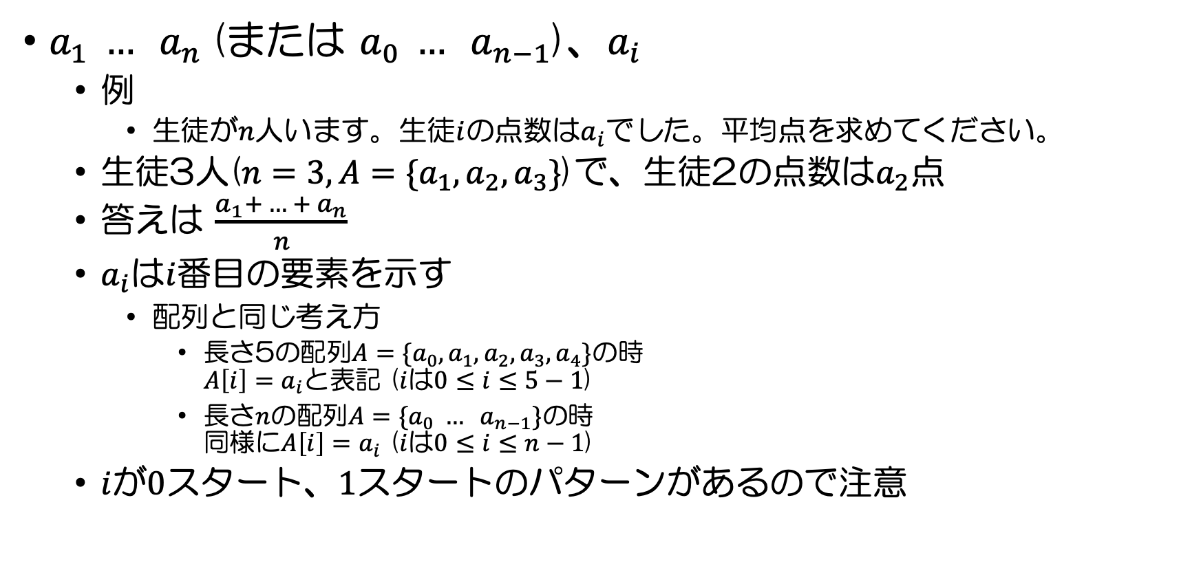
表記について
$a_{1} … a_{n}$(または $a_{0} … a_{n−1}$)、$a_{i}$
例
生徒が$n$人います。生徒$i$の点数は$a_{i}$でした。平均点を求めてください。
生徒3人($n=3,A=\{a_{1},a_{2},a_{3}\}$)で、生徒2の点数は$a_{2}$点
答えは $\frac{{a_{1}+ … + a}_{n}}{n}$
$a_{i}$は$i$番目の要素を示す
配列と同じ考え方
長さ5の配列$A=\{a_{0},a_{1},a_{2},a_{3},a_{4}\}$の時 $A\left[i\right]=a_{i}$と表記 ($i$は$0≤i≤5−1$)
長さ$n$の配列$A=\{a_{0} … a_{n−1}\}$の時 同様に$A\left[i\right]=a_{i}$ ($i$は$0≤i≤n−1$)
$i$が$0$スタート、$1$スタートのパターンがあるので注意

Slide 29
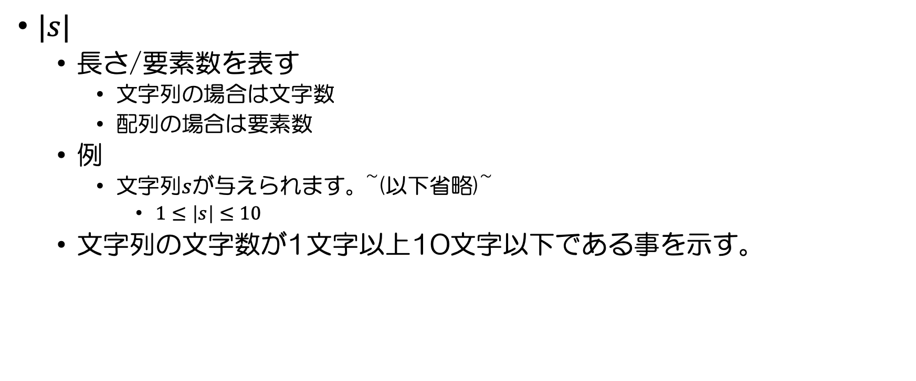
表記について
$|s|$
長さ/要素数を表す
文字列の場合は文字数
配列の場合は要素数
例
文字列$s$が与えられます。~(以下省略)~
$1≤\left|s\right|≤10$
文字列の文字数が1文字以上10文字以下である事を示す。

